Slide 2
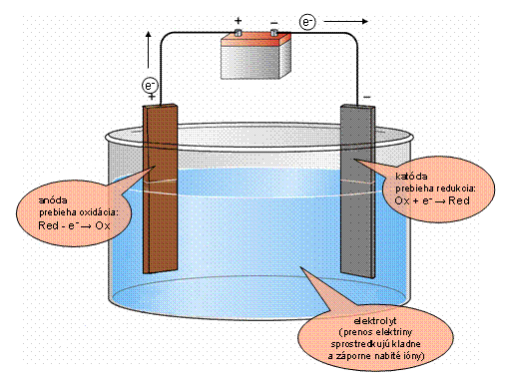

Slide 3
http://sparc.fpv.umb.sk/~budzak/Elektrochem/Elektrochemia/Teoria/3.3.html

